Slide 1
Sign language 인식 모델
C184036 이소연

Slide 2
목차
문제정의
데이터 설명
모델 학습 설명
정리
최종 성능 개선
결과

Slide 3
문제정의
수화는 의사소통을 위해 오래되고 자연스러운 형태의 언어 중 하나입니다. 하지만 대부분의 사람들이 수화를 모르기 때문에 통역사를 구하기가 어렵습니다. 그래서 ASL 알파벳 분류를 위한 모델을 만들었습니다.
주어진 수화 동작 이미지를 인식하고, 수화 동작에 해당하는 알파벳을 출력하는 모델을 구축하는 것입니다.
수화 동작을 인식하기 위해서는 이미지를 수화 동작에 대한 이미지 분류 모델을 학습하여 해당 동작에 대한 알파벳을 출력할 수 있습니다.

Slide 4


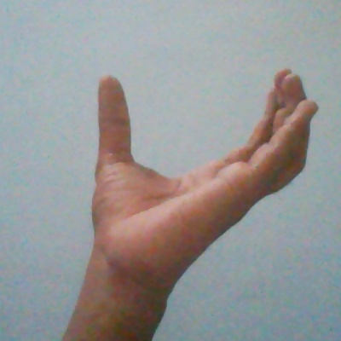
데이터 소스
경진대회 문제 X
Kaggle – American Sign Language
(https://www.kaggle.com/datasets/kapillondhe/american-sign-language)
데이터 세트에는 다양한 미국 수화 알파벳(American Sign Language)을 나타내는 손 기호의 컬러 이미지가 포함되어 있습니다.
Dataset : 한 글자 당 5996장
A~Z, nothing, Space
A
Nothing
Space

Slide 5
모델 학습
주어진 이미지 데이터셋이 너무 커서 데이터를 추출하여 사용
시도한 모델 : GoogleNet(InceptionV3), ResNet, VGG
시도 횟수 : GoogleNet – 6번 / ResNet – 7번 / VGG – 9번
모델의 레이어 동결 여부

Slide 6
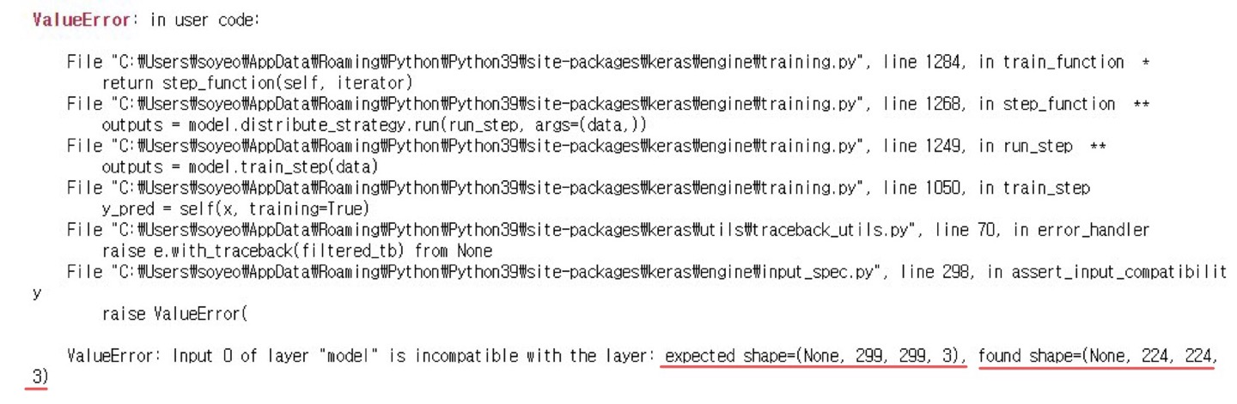
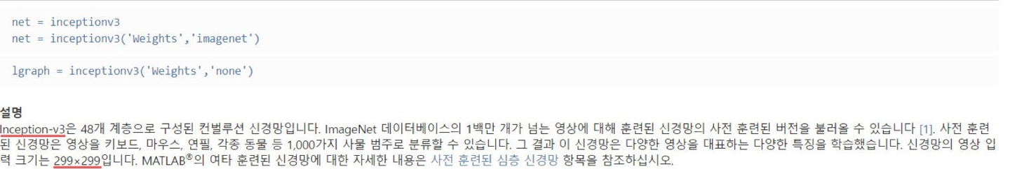
GoogleNet(InceptionV3)
모델의 레이어 동결 여부 : X
Data : 각 글자 당 100개씩 추출하여 사용
Epochs = 10
형상 : 299x299 -> InceptionV3의 expacted shape = 299x299

Slide 7
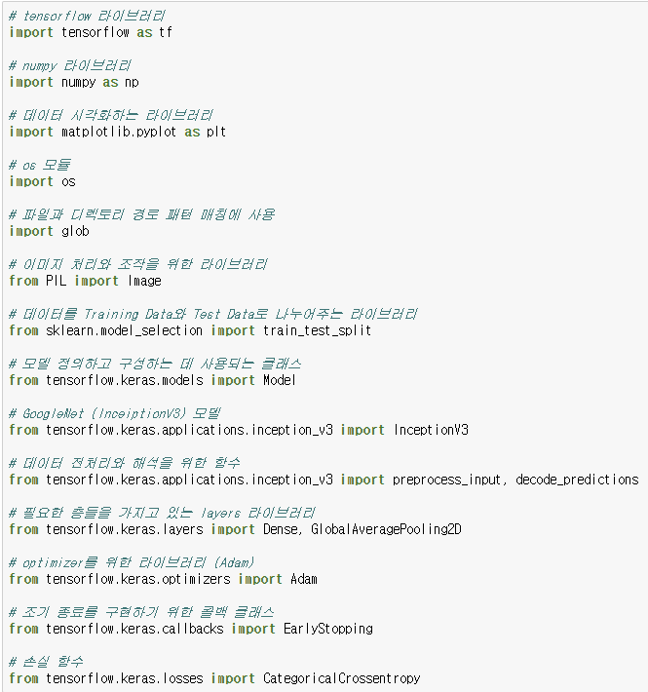
GoogleNet(InceptionV3)
라이브러리 생성

Slide 8
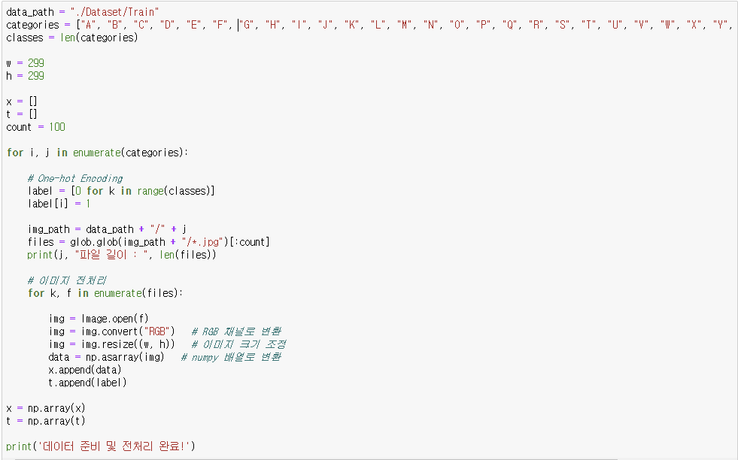
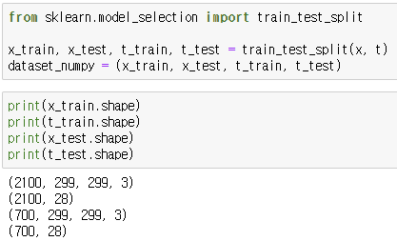
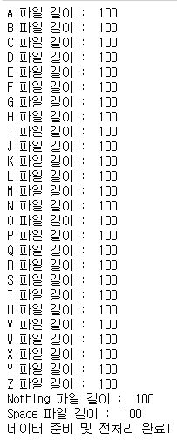
GoogleNet(InceptionV3)
데이터 가져오기 & 전처리

Slide 9
GoogleNet(InceptionV3)
Train Data & Test Data 나누기
총 2800개 데이터 중
Train Data : 2100개 (75%)
Test Data : 700개 (25%)
형상 확인

Slide 10
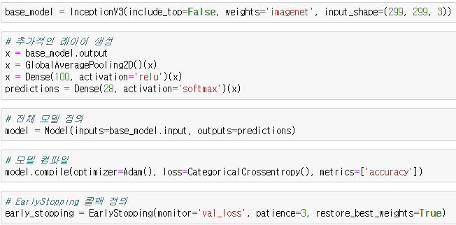
GoogleNet(InceptionV3)
GoogleNet(InceptionV3) 모델 로드
레이어 생성
GlobalAveragePooling 사용
파라미터(노드 개수) : 100
활성화 함수 : relu 함수 사용
마지막 층 연결 softmax 사용
전체 모델 정의
모델 컴파일
콜백 함수 정의

Slide 11
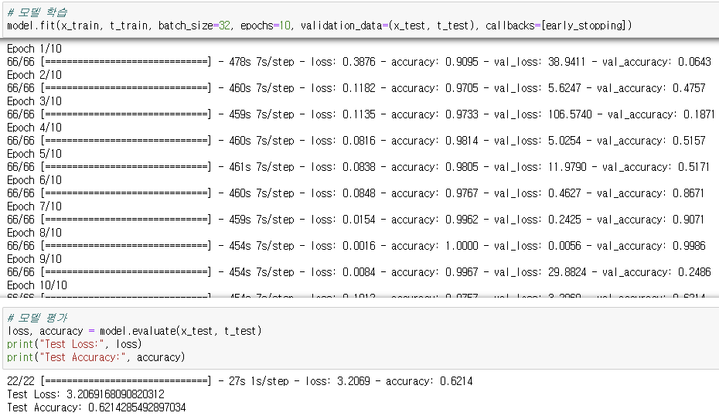
GoogleNet(InceptionV3)
모델 학습
모델 평가
정확도 : 62.1%

Slide 12
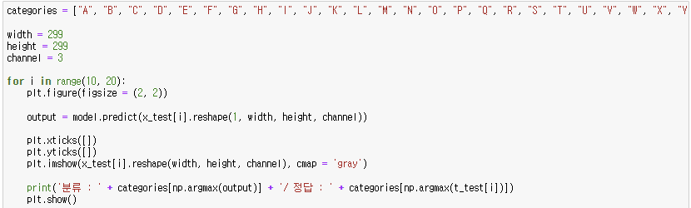
GoogleNet(InceptionV3)
10개의 Test Data로 성능 확인

Slide 13
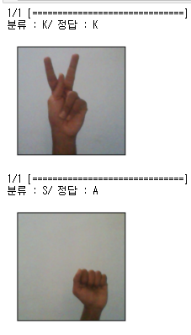
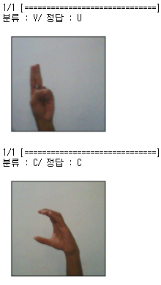
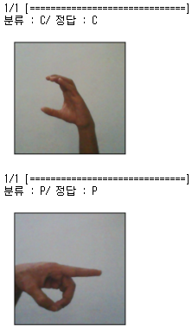
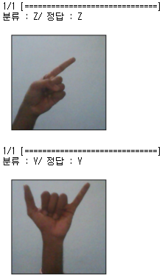
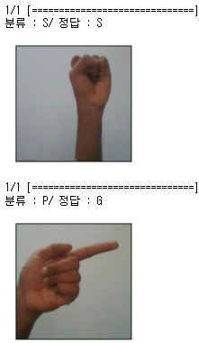
GoogleNet(InceptionV3)
10개의 Test Data로 성능 확인

Slide 14
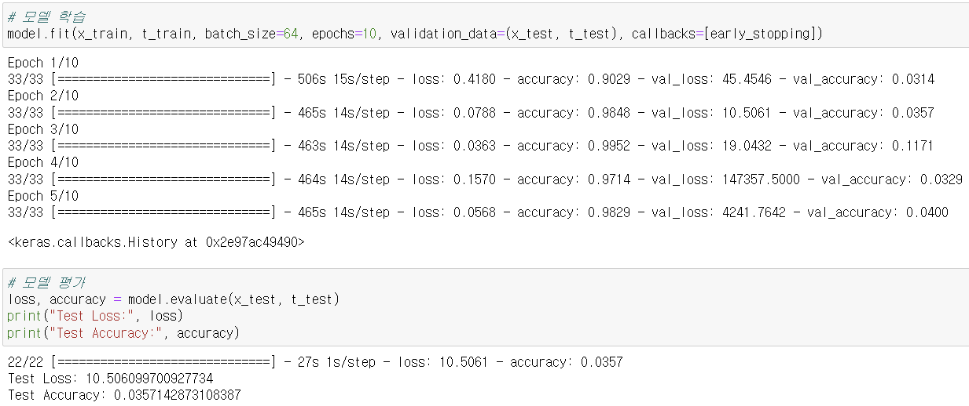
GoogleNet(InceptionV3)
batch_size = 64
정확도 : 3.57%

Slide 15
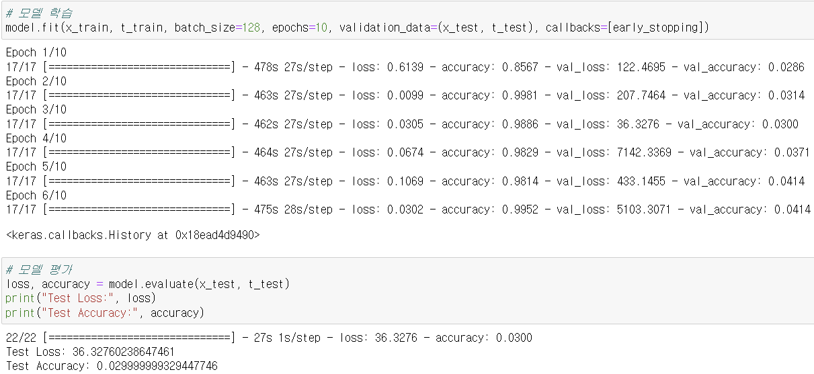
GoogleNet(InceptionV3)
batch_size = 128
정확도 : 2.99%

Slide 16
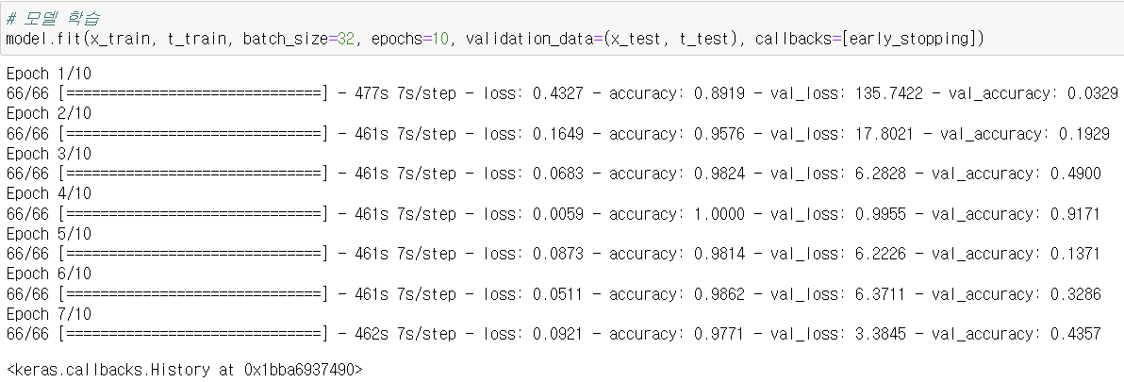
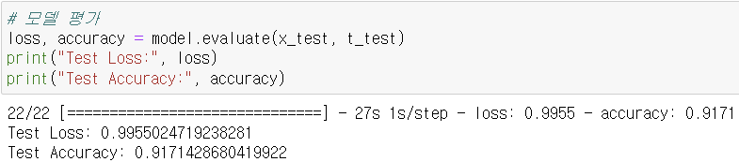
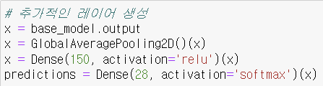
GoogleNet(InceptionV3)
batch_size = 32 / 파라미터(노드 개수) : 150
정확도 : 91.71%

Slide 17

GoogleNet(InceptionV3)
모델의 레이어 동결 여부 : O
Data : 각 글자 당 100개씩 추출하여 사용
Epochs = 10

Slide 18
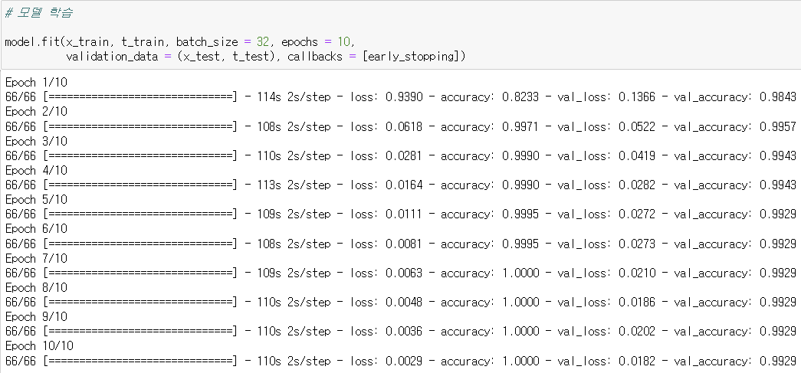
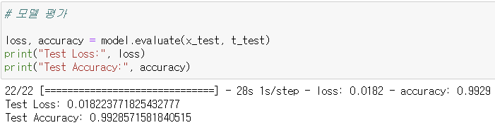
GoogleNet(InceptionV3)
batch_size = 32
Epochs = 10
정확도 : 99.28%

Slide 19
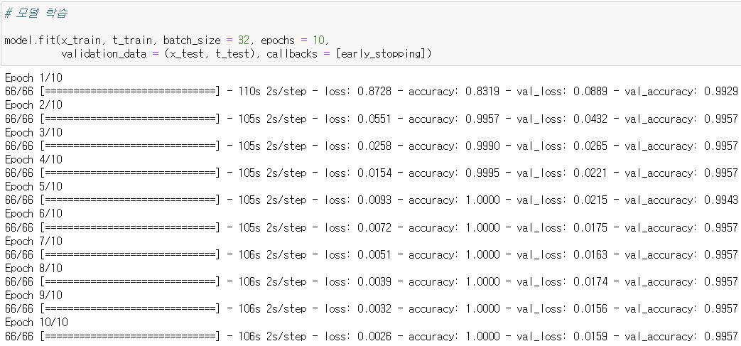
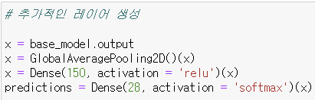
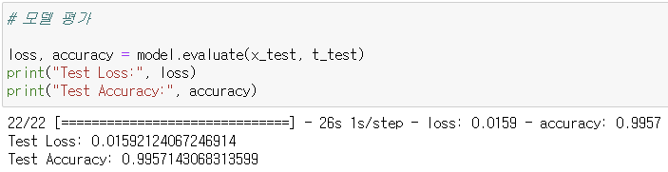
GoogleNet(InceptionV3)
파라미터(노드 개수) : 150
정확도 : 99.57%

Slide 20
ResNet
모델의 레이어 동결 여부 : X
Data : 각 글자 당 100개씩 추출하여 사용
Epochs = 10

Slide 21
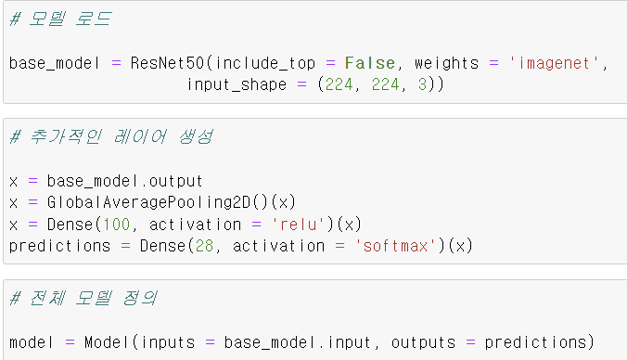
ResNet
ResNet 모델 로드
레이어 생성
GlobalAveragePooling 사용
파라미터(노드 개수) : 100
활성화 함수 : relu 함수 사용
마지막 층 연결 softmax 사용
전체 모델 정의

Slide 22
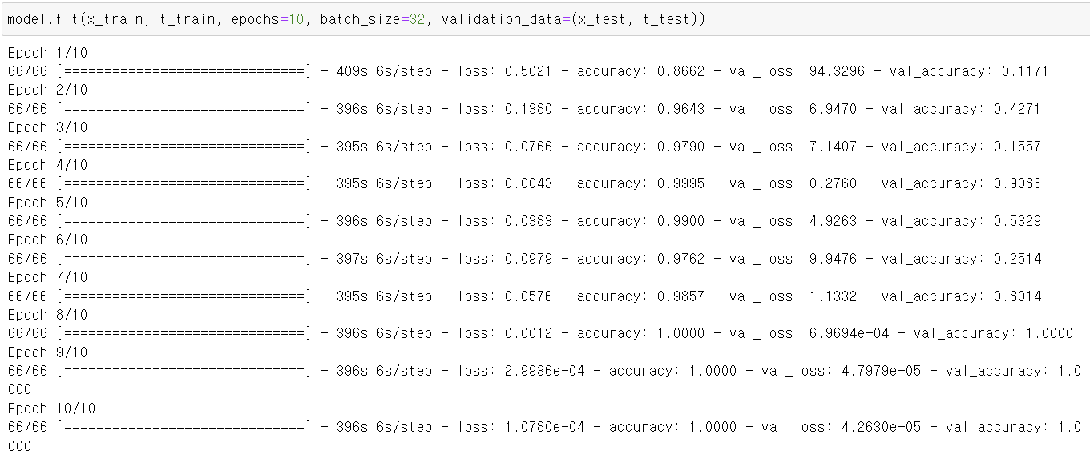
ResNet
모델 학습

Slide 23
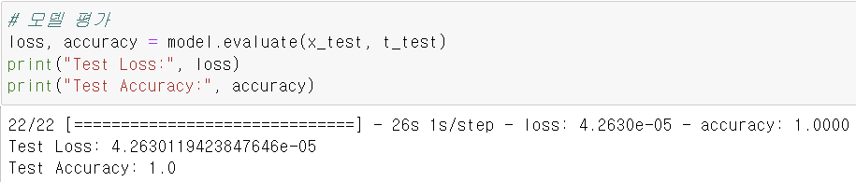
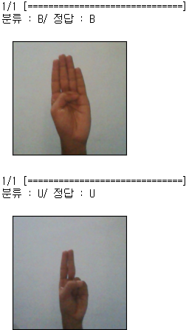
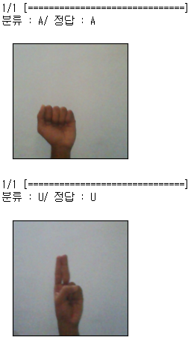
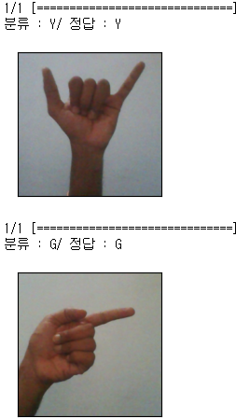
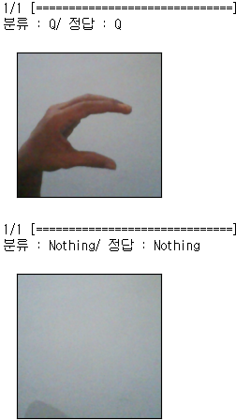
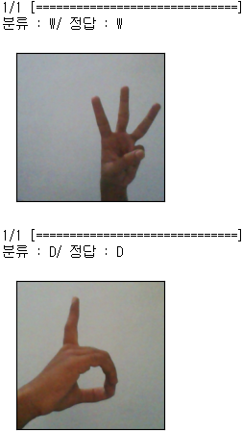
ResNet
모델 학습
정확도 : 100%

Slide 24
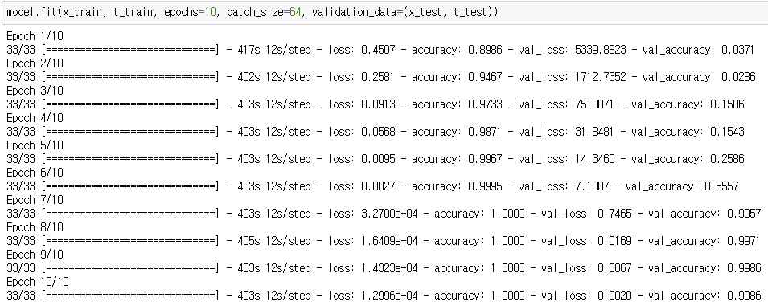
ResNet
모델 학습
batch_size = 64

Slide 25
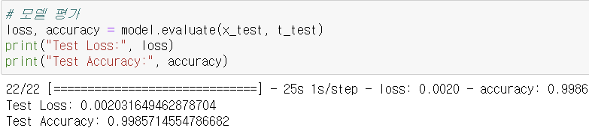
ResNet
모델 평가
정확도 : 99.85%

Slide 26
ResNet
모델의 레이어 동결 여부 : O
Epochs = 10

Slide 27
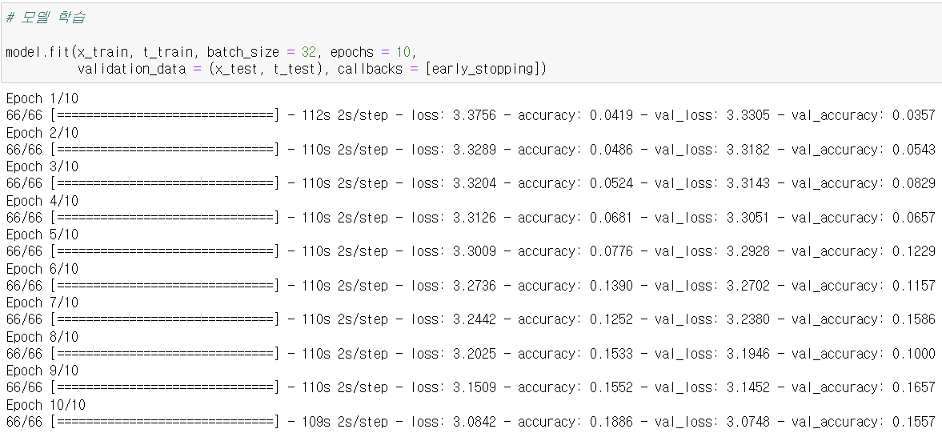
ResNet
모델 학습

Slide 28
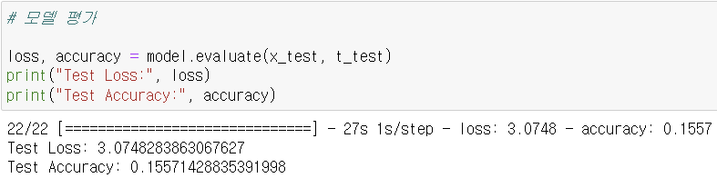
ResNet
모델 학습
모델 평가
정확도 : 15.57%

Slide 29
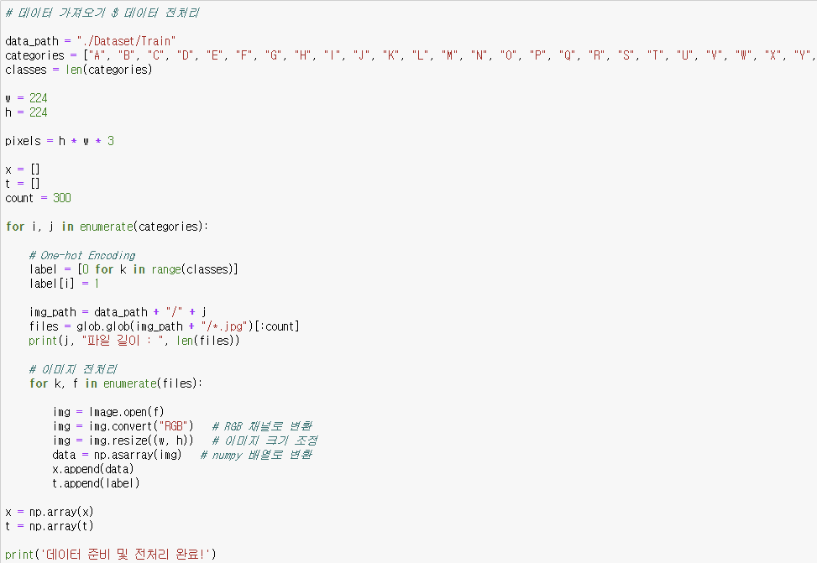
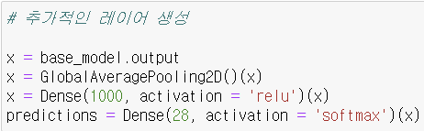
ResNet
Data : 300개 씩 추출
파라미터(노드 개수) : 1000

Slide 30

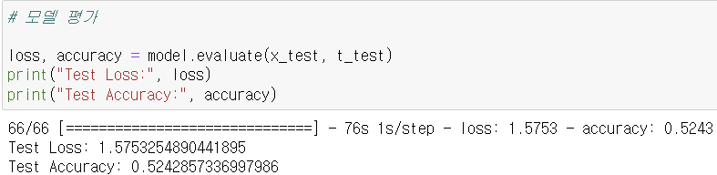
ResNet
모델 학습
모델 평가
정확도 : 52.42%

Slide 31
VGG
모델의 레이어 동결 여부 : X
Data : 각 글자 당 100개씩 추출하여 사용
Epochs = 10

Slide 32
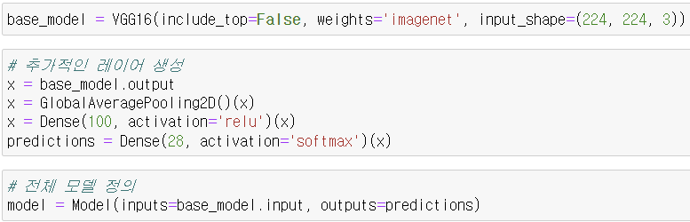
VGG
VGG 모델 로드
레이어 생성
GlobalAveragePooling 사용
파라미터(노드 개수) : 100
활성화 함수 : relu 함수 사용
마지막 층 연결 softmax 사용
전체 모델 정의

Slide 33
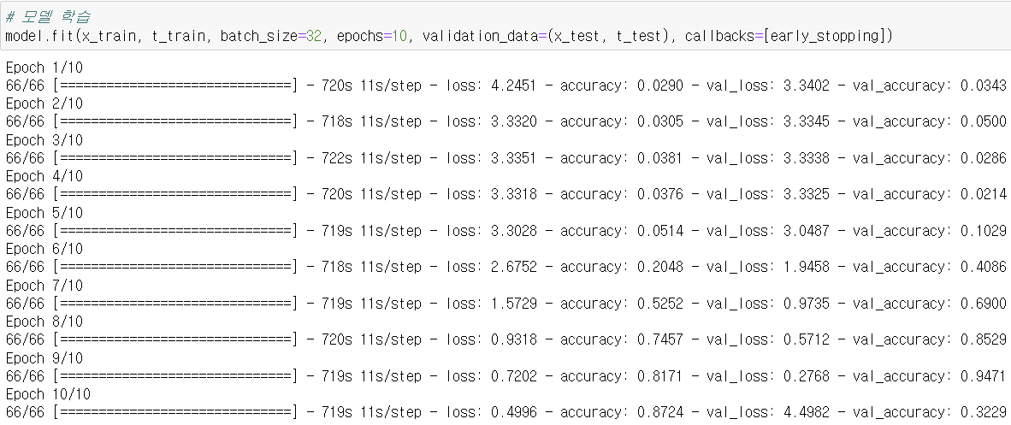
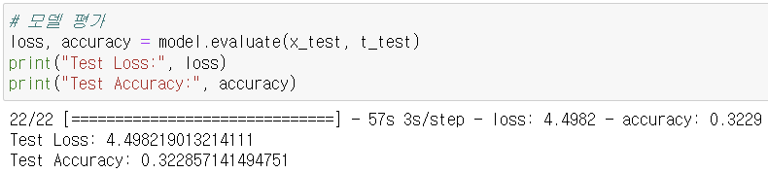
VGG
전체 모델 정의
모델 학습
모델 평가
정확도 : 32.28%

Slide 34
VGG
모델의 레이어 동결 여부 : O
Data : 각 글자 당 100개씩 추출하여 사용
Epochs = 10

Slide 35
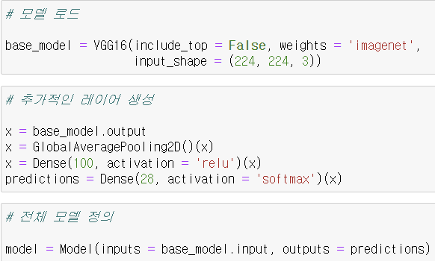
VGG
VGG 모델 로드
레이어 생성
GlobalAveragePooling 사용
파라미터(노드 개수) : 100
활성화 함수 : relu 함수 사용
마지막 층 연결 softmax 사용
전체 모델 정의

Slide 36
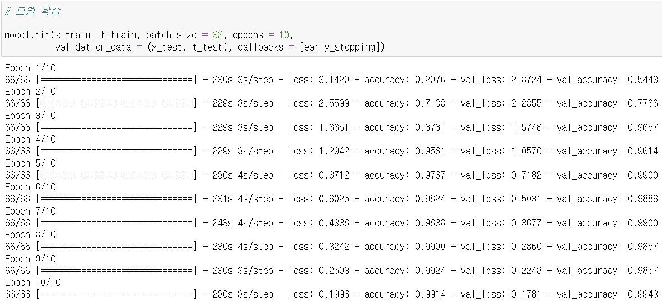
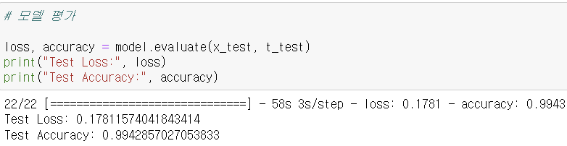
VGG
모델 학습
모델 평가
정확도 : 99.42%

Slide 37
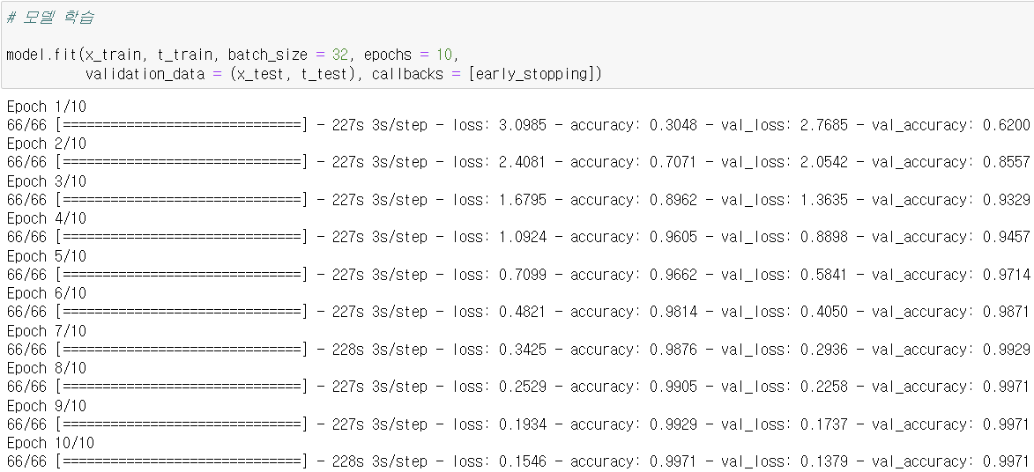
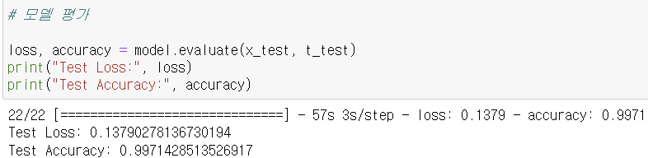

VGG
파라미터(노드 개수) : 150
모델 학습
모델 평가
정확도 : 99.71%

Slide 38
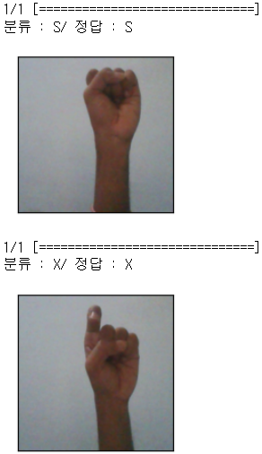
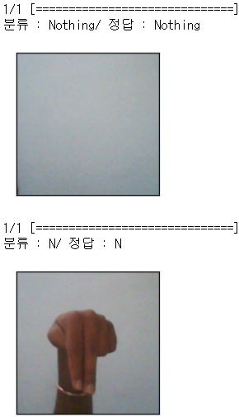



VGG

Slide 39
정리
GoogleNet(InceptionV3) – 모델 레이어 동결 여부 X / 모델 레이어 동결 여부 O
시도 번째 | Data | Dense | batch_size | epoch | 걸린 시간 | Test accuracy
1 | 100 | 100 | 32 | 10 | 1시간 20분 | 62%
2 | 100 | 100 | 64 | 10 | 30분 | 3%
3 | 100 | 100 | 128 | 10 | 47분 | 3%
4 | 100 | 150 | 32 | 10 | 55분 | 91%
5 | 100 | 100 | 32 | 10 | 19분 | 99.28%
6 | 100 | 150 | 32 | 10 | 18분 | 99.57%

Slide 40
정리
ResNet – 모델 레이어 동결 여부 X / 모델 레이어 동결 여부 O
시도 번째 | Data | Dense | batch_size | epoch | 걸린 시간 | Test accuracy
1 | 100 | 100 | 32 | 10 | 1시간 6분 | 100%
2 | 100 | 100 | 64 | 10 | 1시간 14분 | 99.8%
3 | 100 | 100 | 32 | 10 | 20분 | 15.6%
4 | 100 | 150 | 32 | 10 | 17분 | 25.7%
5 | 150 | 200 | 32 | 10 | 28분 | 37%
6 | 300 | 500 | 32 | 10 | 50분 | 51.7%
7 | 300 | 1000 | 32 | 10 | 50분 | 52.4%

Slide 41
정리
4번째 시도 : flatten()추가
5번째 시도 : 정규화
VGG – 모델 레이어 동결 여부 X / 모델 레이어 동결 여부 O
시도 번째 | Data | Dense | batch_size | epoch | 걸린 시간 | Test accuracy
1 | 100 | 100 | 32 | 10 | 2시간 | 32%
2 | 100 | 150 | 32 | 10 | 48분 | 3%
3 | 100 | 100 | 64 | 10 | 1시간 1분 | 4%
4 | 100 | 100 | 32 | 10 | 48분 | 1.8%
5 | 100 | 100 | 32 | 10 | 48분 | 2.8
6 | 100 | 150 | 32 | 5 | 50분 | 3.5%
7 | 100 | 100 | 32 | 10 | 38분 | 99.4%
8 | 100 | 150 | 32 | 10 | 38분 | 99.7%
9 | 100 | 100 | 64 | 10 | 37분 | 98%

Slide 42
최종 성능 개선
GoogleNet(InceptionV3) : 최고 정확도 99.57%
data – 100장씩 총 2800장
파라미터(노드 개수) - 150
batch_size = 32 / epoch = 10
ResNet : 최고 정확도 : 100%
data – 100장씩 총 2800장
파라미터(노드 개수) – 100
batch_size = 32 / epoch = 10
VGG : 최고 정확도 : 99.71%
data – 100장씩 총 2800장
파라미터(노드 개수) -150
batch_size = 32 / epoch = 10

Slide 43
결과
1등 : ResNet : 최고 정확도 : 100%
2등 : VGG : 최고 정확도 : 99.71%
3등 : GoogleNet(InceptionV3) : 최고 정확도 99.57%

